Slide 1
Projet 1
Blog photo sur Paris
HTML / CSS / BOOTSTRAP

Slide 2
Blog photo sur Paris
Wildo Coda est un bloggeur fou, il adore Paris et souhaite partager son amour pour cette ville avec le monde !

Slide 3
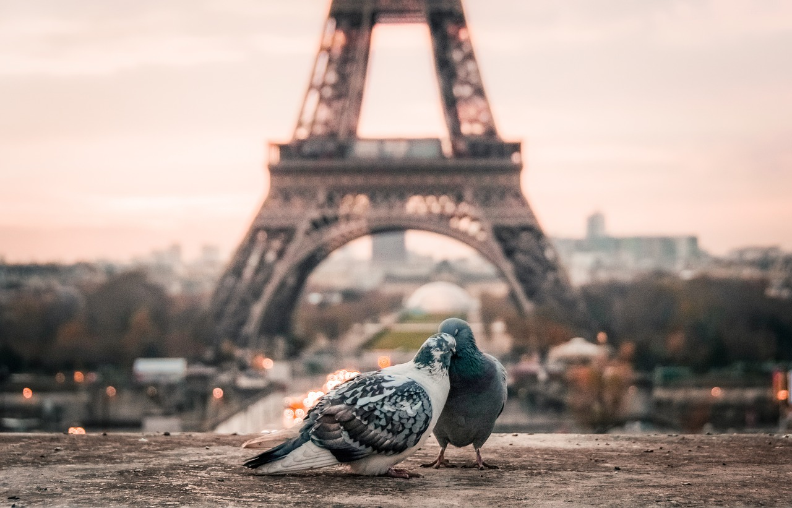
La tour Eiffel

Slide 4
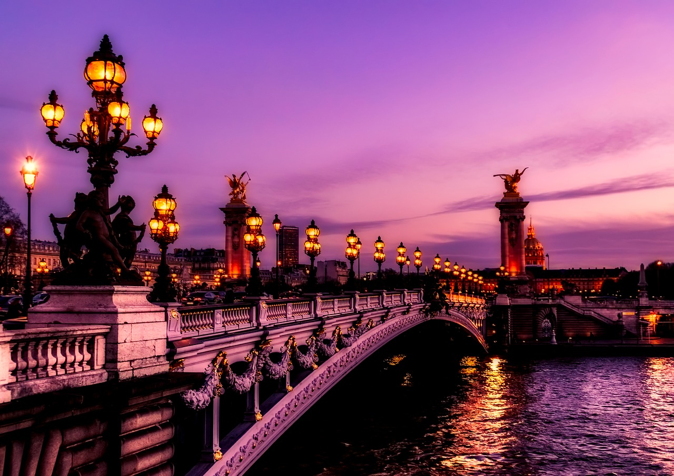
Les ponts

Slide 5
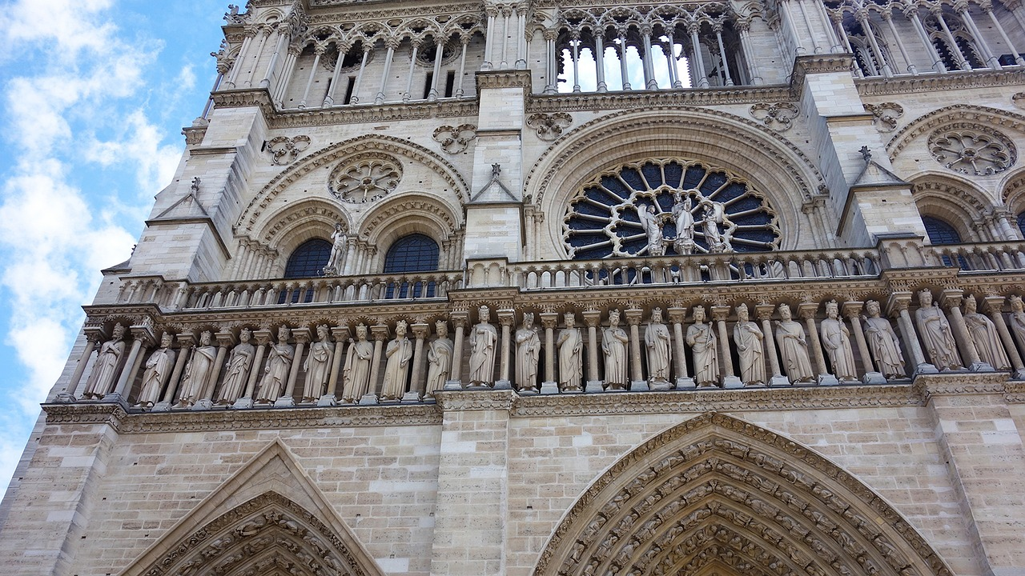
Notre-Dame

Slide 6
Objectif
Réaliser un site (blog) présentant les différents monuments de Paris avec l’œil d’un photographe
Notes:
oe

Slide 7
Require
3 pages minimum / 5 maximum
Wireframe
HTML / CSS / Jquery
Framework BOOTSTRAP
Un fil d’actualité
Un formulaire de contact
Git / GitHub
Groupe 5/6 personnes
Images libres de droit

Slide 8
Start 04/09/18
End: 21/09/18

